Slide 1

MINERÍA DE DATOS Y DATA WAREHOUSE Profesor: Pablo Argeñal

Slide 2

DATA WAREHOUSE
Definición:
Un Data Warehouse es un repositorio unificado para todos los datos que recogen los diversos sistemas de una empresa. El repositorio puede ser físico o lógico y hace hincapié en la captura de datos de diversas fuentes sobre todo para fines analíticos y de acceso.
El Data Warehouse es una arquitectura de almacenamiento de datos que permite a los ejecutivos de negocios organizar, comprender y utilizar sus datos para tomar decisiones estratégicas.
Fuente: https://www.powerdata.es/data-warehouse

Slide 3

DATA WAREHOUSE - CARATERÍSTICAS
INTEGRADO:
Es el aspecto más importante. Se integran datos recogidos de diferentes sistemas operacionales de la organización (y/o fuentes externas).
Para lograrlo hay que usar, entre otros, métodos de codificación uniformes, iguales unidades de medida y homogeneidad semántica.

Slide 4
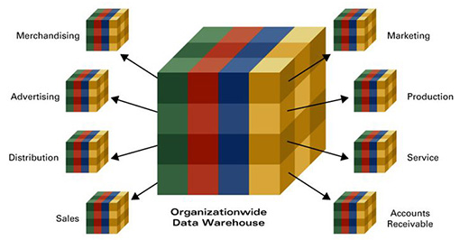
DATA WAREHOUSE - CARATERÍSTICAS
TEMÁTICO:
La información se clasifica en base a los aspectos que son de interés para la empresa. Las secciones se pueden clasificar por los temas de negocio y pueden conformar los Datamart.

Slide 5

DATA WAREHOUSE - CARATERÍSTICAS
HISTÓRICO:
El tiempo es parte implícita de la información contenida en un almacén de datos. Los datos almacenados son relativos a un periodo de tiempo y deben ser incrementados periódicamente.

Slide 6

DATA WAREHOUSE - CARATERÍSTICAS
NO VALATIL:
El almacén de información de un Data Warehouse existe para ser leído, y no modificado.
La información es permanente, la única actualización es la incorporación de los últimos valores que tomaron las distintas variables contenidas en él. No hay ningún tipo de acción sobre lo que ya existe.

Slide 7

DATA WAREHOUSE – ESTRUCTURA
Hecho
Operación que se realiza en el negocio en un tiempo determinado
Ejemplo: Venta
Dimensión
Es una característica de un Hecho
Tiempo, Lugar, Producto
Medidas
Atributo, propiedad de un Hecho (casi siempre numérica)
Cantidad, Precio

Slide 8
DATA WAREHOUSE – ATRIBUTOS DE DIMENSIÓN
Constituyen la información descriptiva de cada dimensión.
Ejemplo:
Atributos de la Dimensión Producto:
Número, Marca, Descripción, Categoría, etc.
De cada dimensión se debe decidir los atributos (propiedades) relevantes para el análisis de la actividad.
Los atributos de una dimensión tienen jerarquías naturales que deben ser identificadas.

Slide 9
DATA WAREHOUSE – ATRIBUTOS DE DIMENSIÓN
Tiempo
Establecimiento
Producto
id_fecha
día
semana
mes
año
día_semana
día_mes
trimestre
....
id_establec
nro_establec
nombre
dirección
distrito
ciudad
país
tlfno
fax
id_producto
nro_producto
descripción
marca
subcategoría
categoría
departamento
peso
unidades_peso

Slide 10

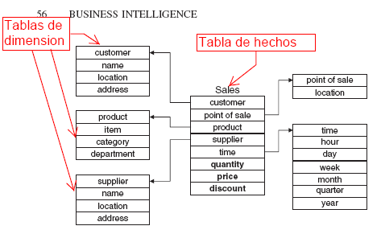
Data Warehouse – Esquema Estrella

Slide 11
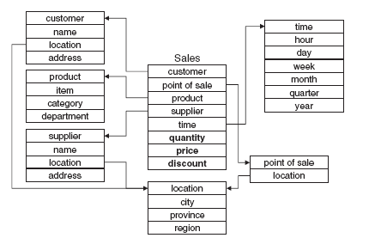
Data Warehouse – Esquema Copo de Nieve

Slide 12
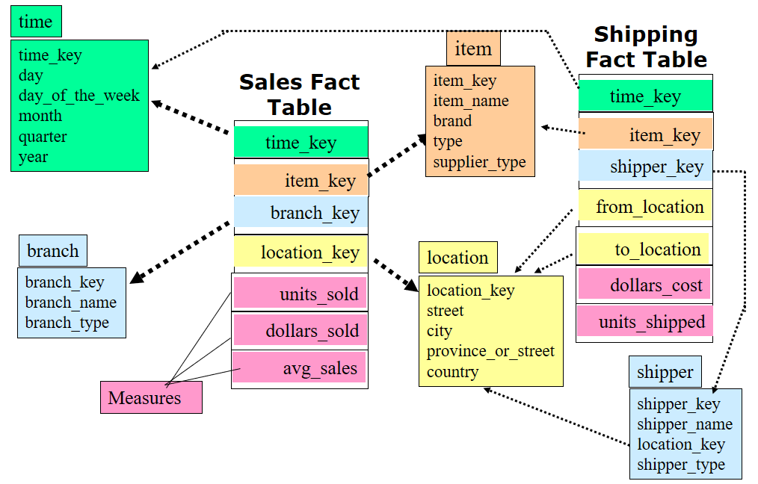
Data Warehouse – Esquema Galaxia

Slide 13
4. CUBO DE DATOS

Slide 14

CUBOS DE DATOS
DEFINICIÓN
El acrónimo OLAP procede de la expresión en inglés OLAP cube o On-Line Analytical Processing, o procesamiento analítico online, usada para designar los sistemas de análisis de datos basados en estructuras multidimensionales, o lo que frecuentemente se denomina cubos OLAP.

Slide 15

Cubo de Datos
Series of
Total annual sales
of TV in U.S.A.
Date
sum
TV
1Qtr
2Qtr
3Qtr
4Qtr
Product
PC
U.S.A
VCR
sum
Canada
Country
Mexico
The cube may have many dimensions (N >3).
sum
All, All, All

Slide 16
Cubo de Datos
Granularidad del Dato
Region
Industry Region Year
Category Country Quarter
Product City Month Week
Office Day
Product
Month

Slide 17

Gracias!

